Slide 1
Salute mentale: il suicidio
Oddo Michela 950236 Iaderosa Barbara 935529

Slide 2
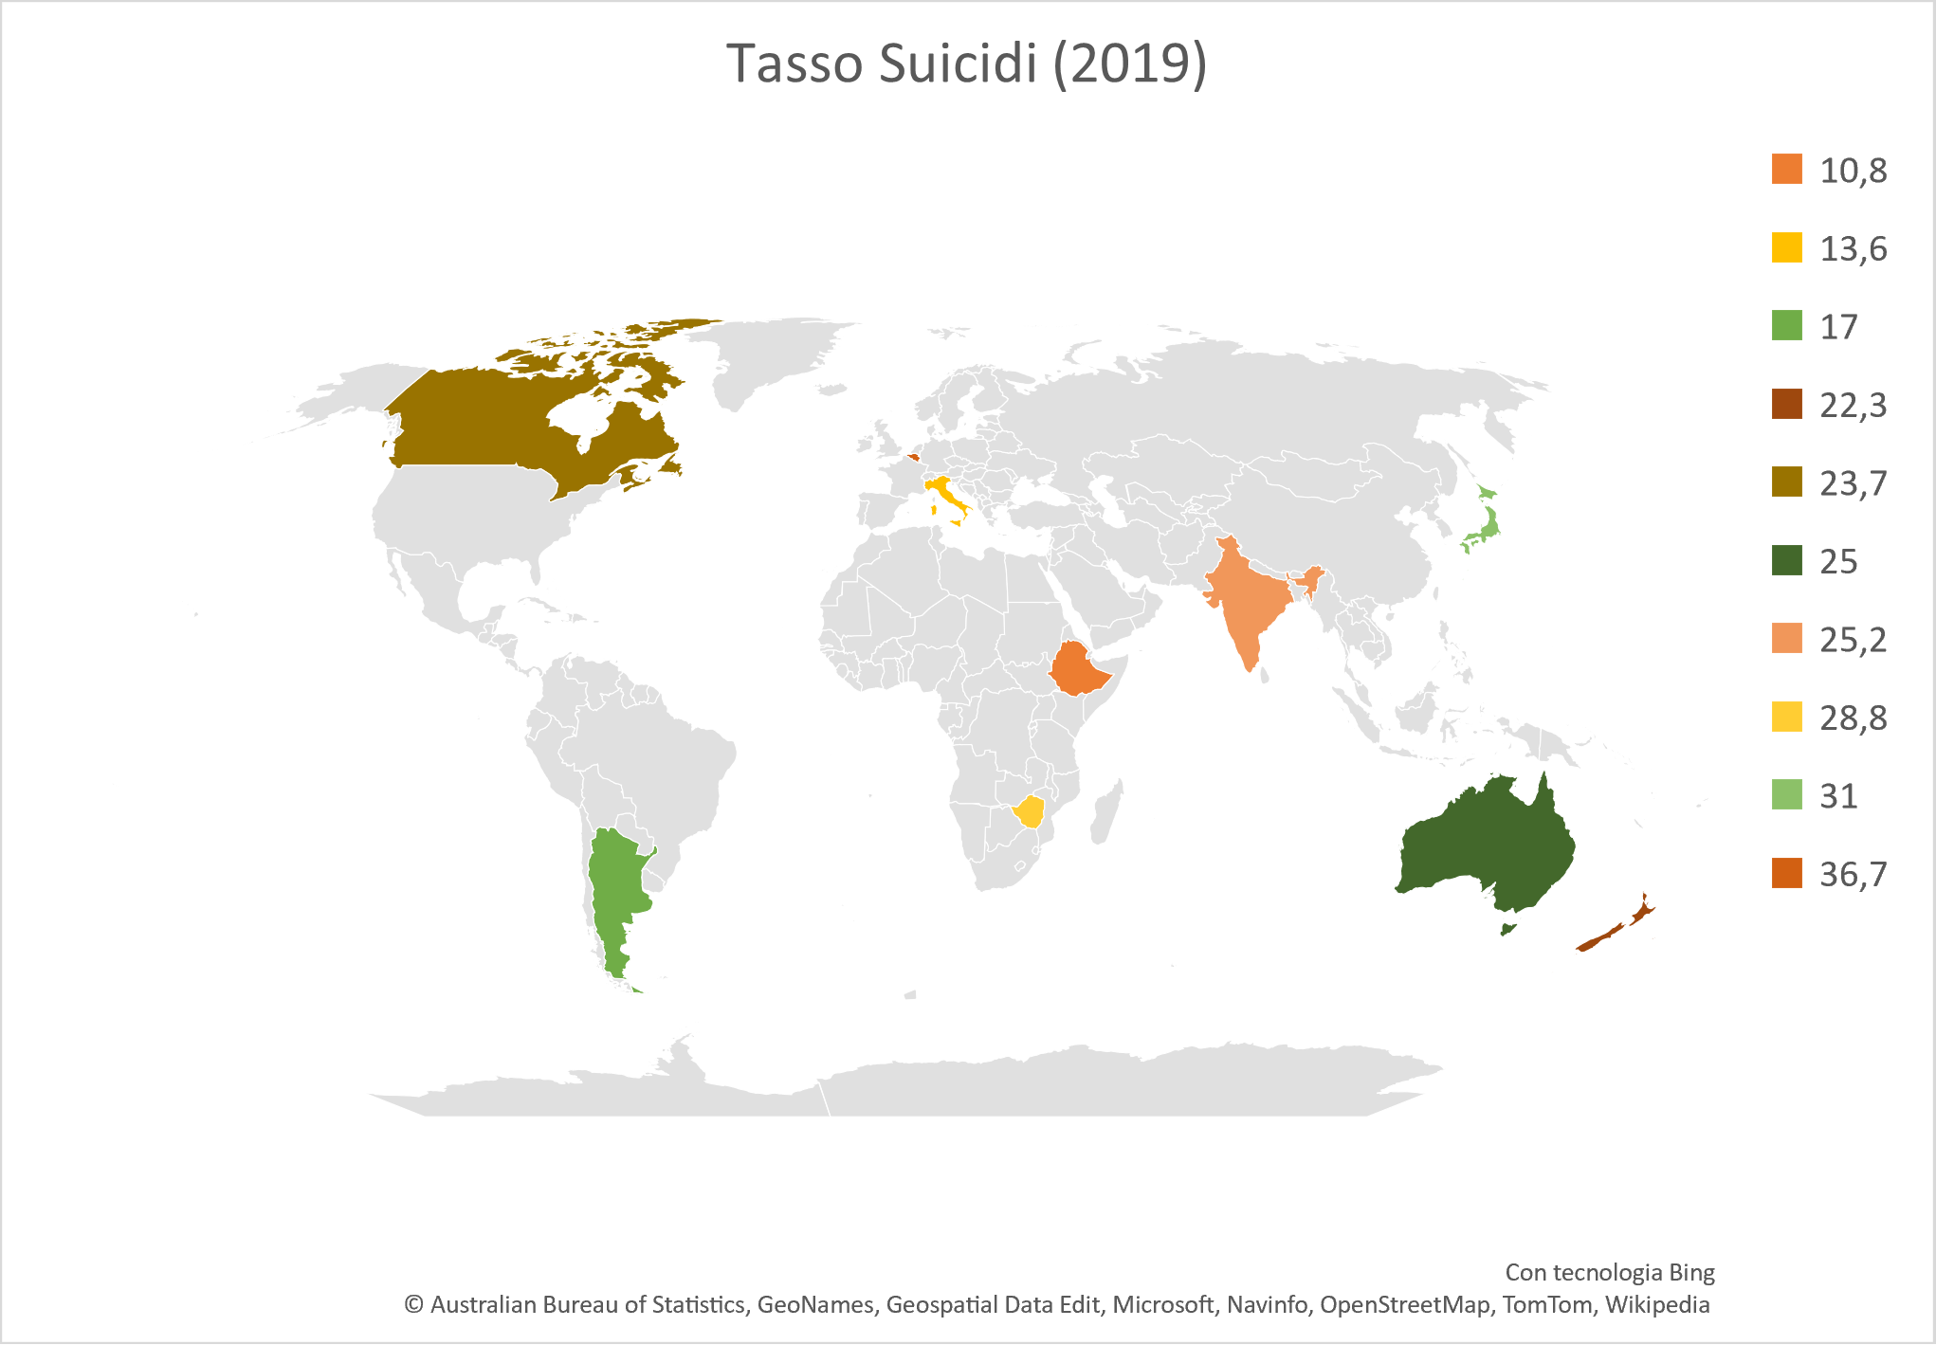
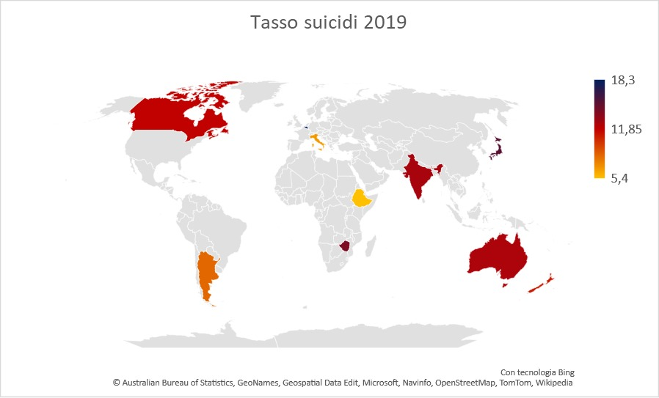

Slide 3
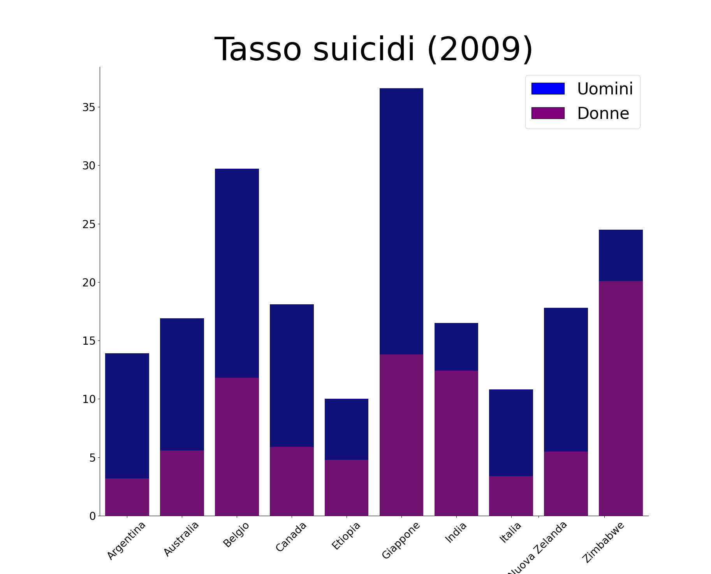
Tasso di suicidio nel mondo (per 100 000 abitanti)

Slide 4
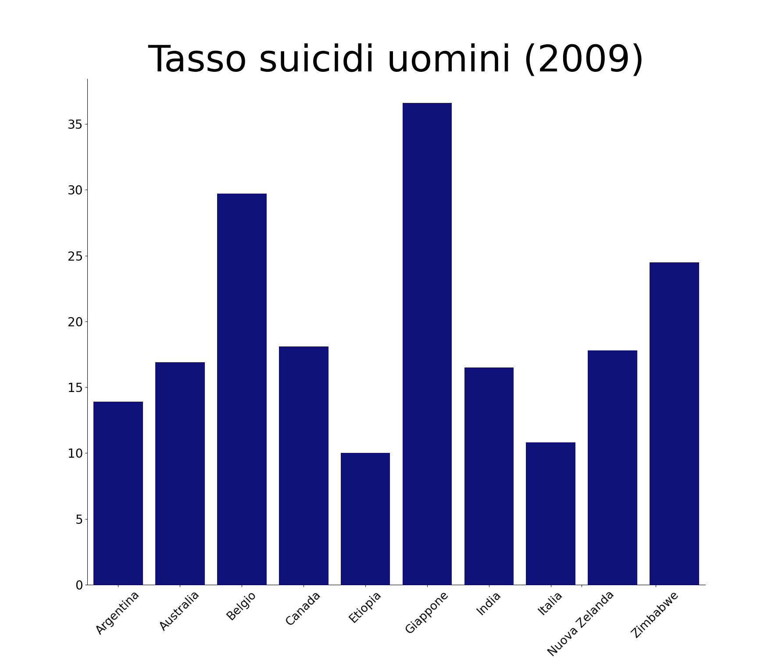
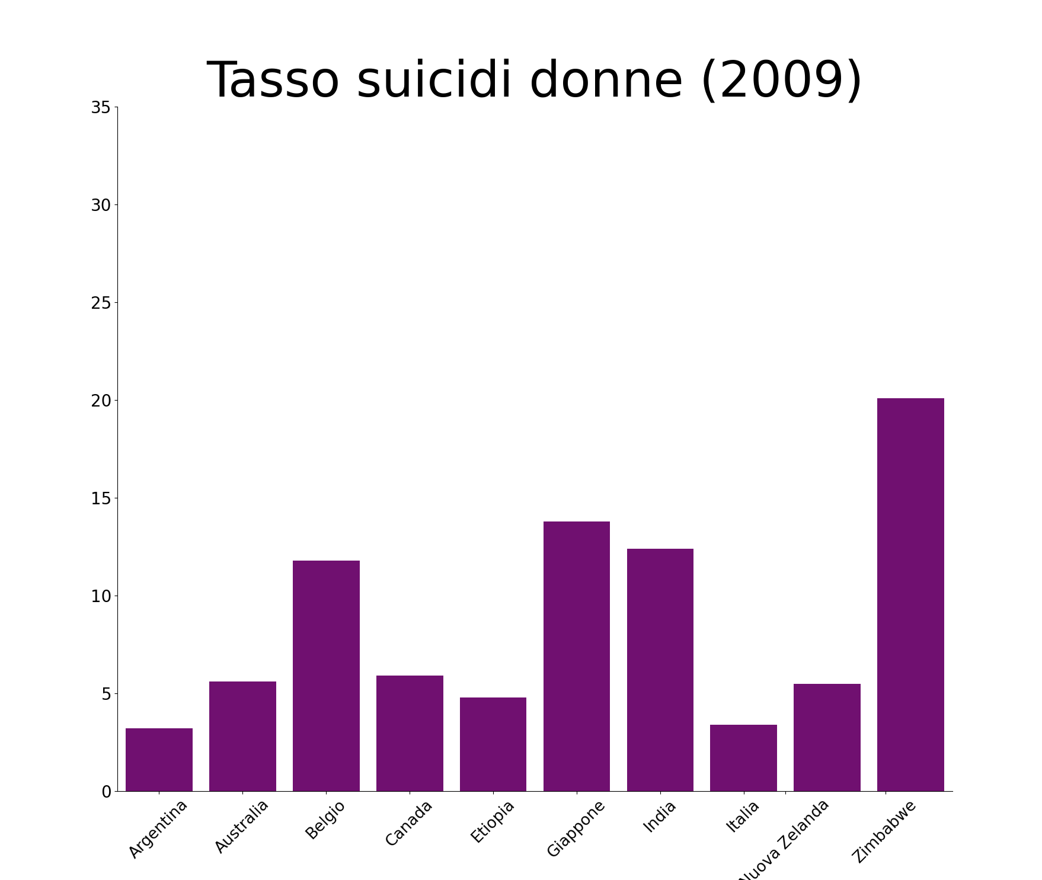
Differenza uomo e donna

Slide 5
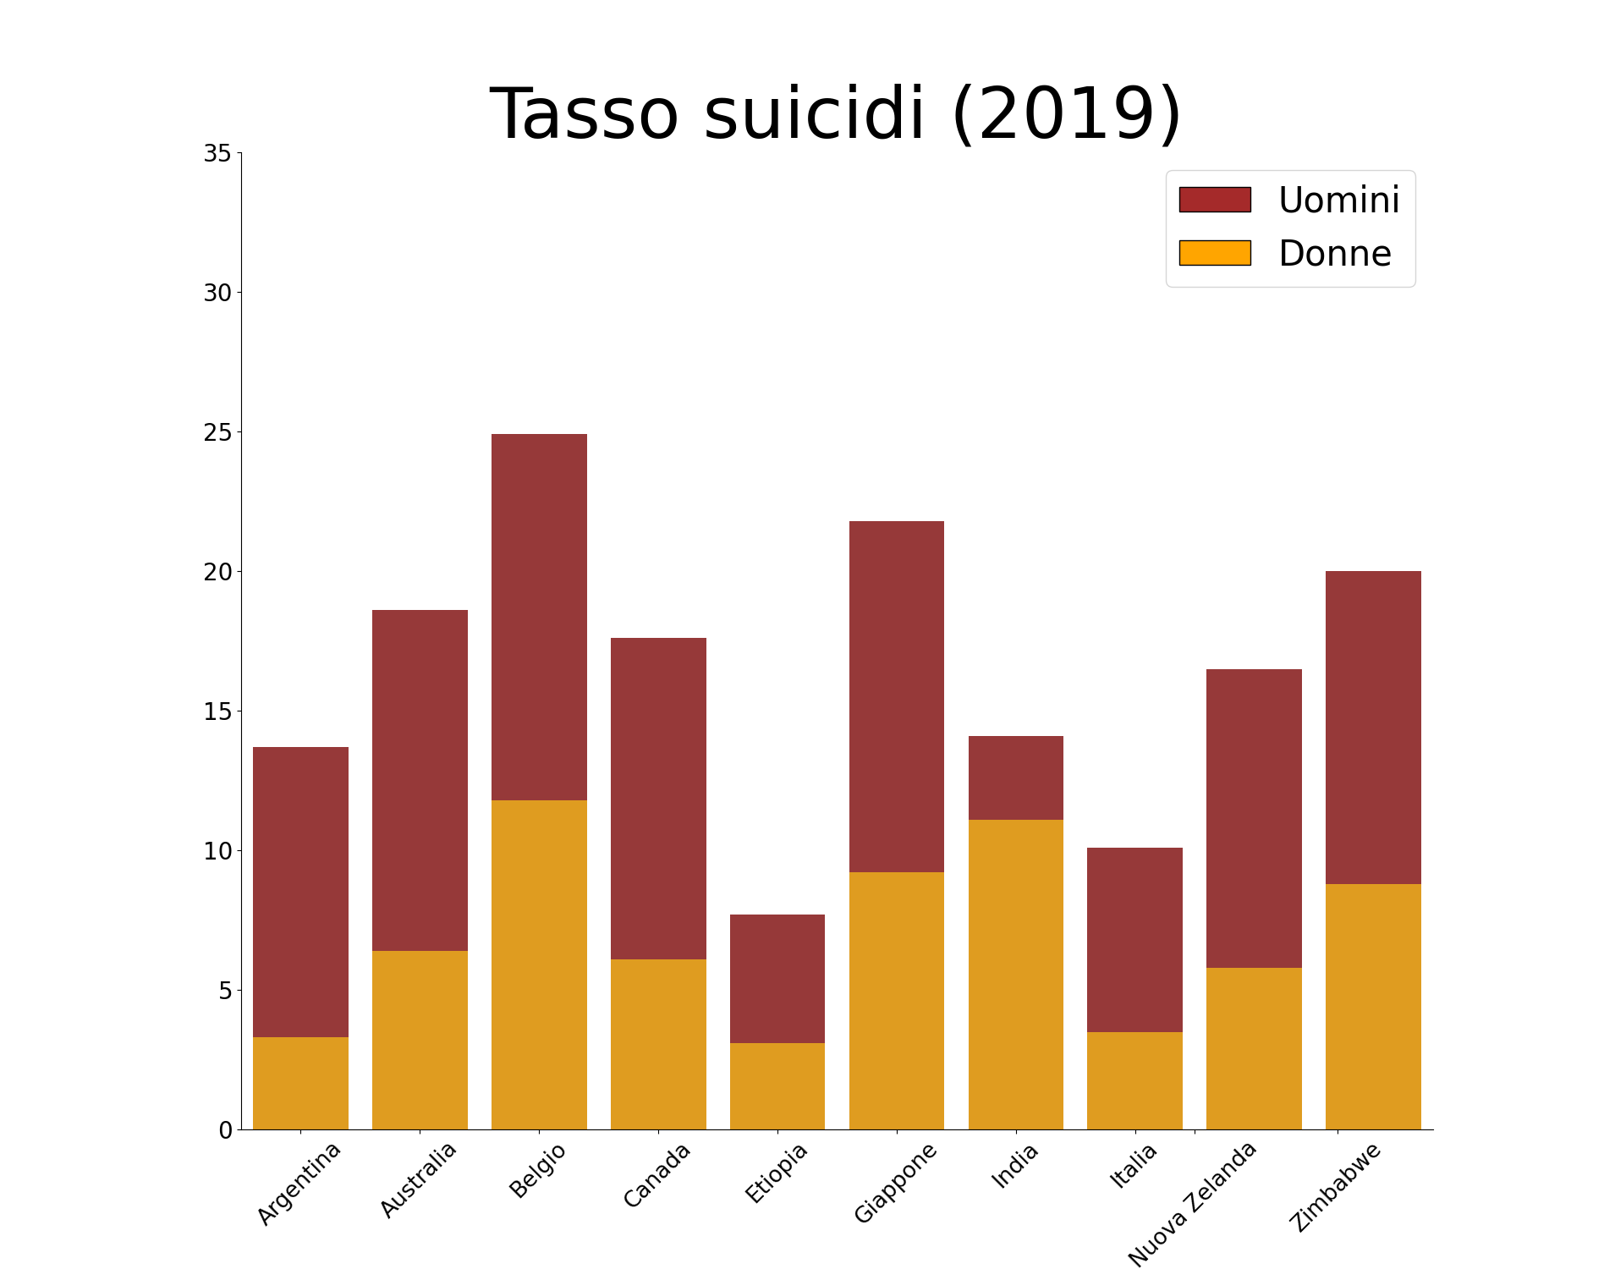
Tasso di suicidio nel mondo (per 100 000 abitanti)

Slide 6
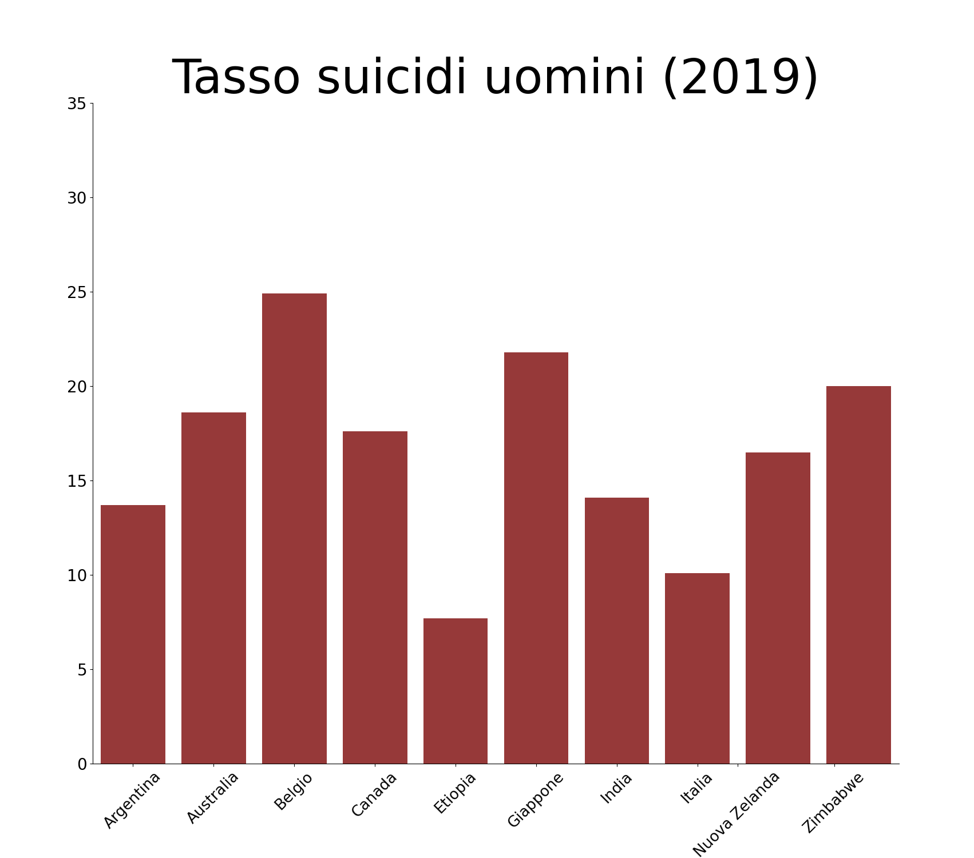
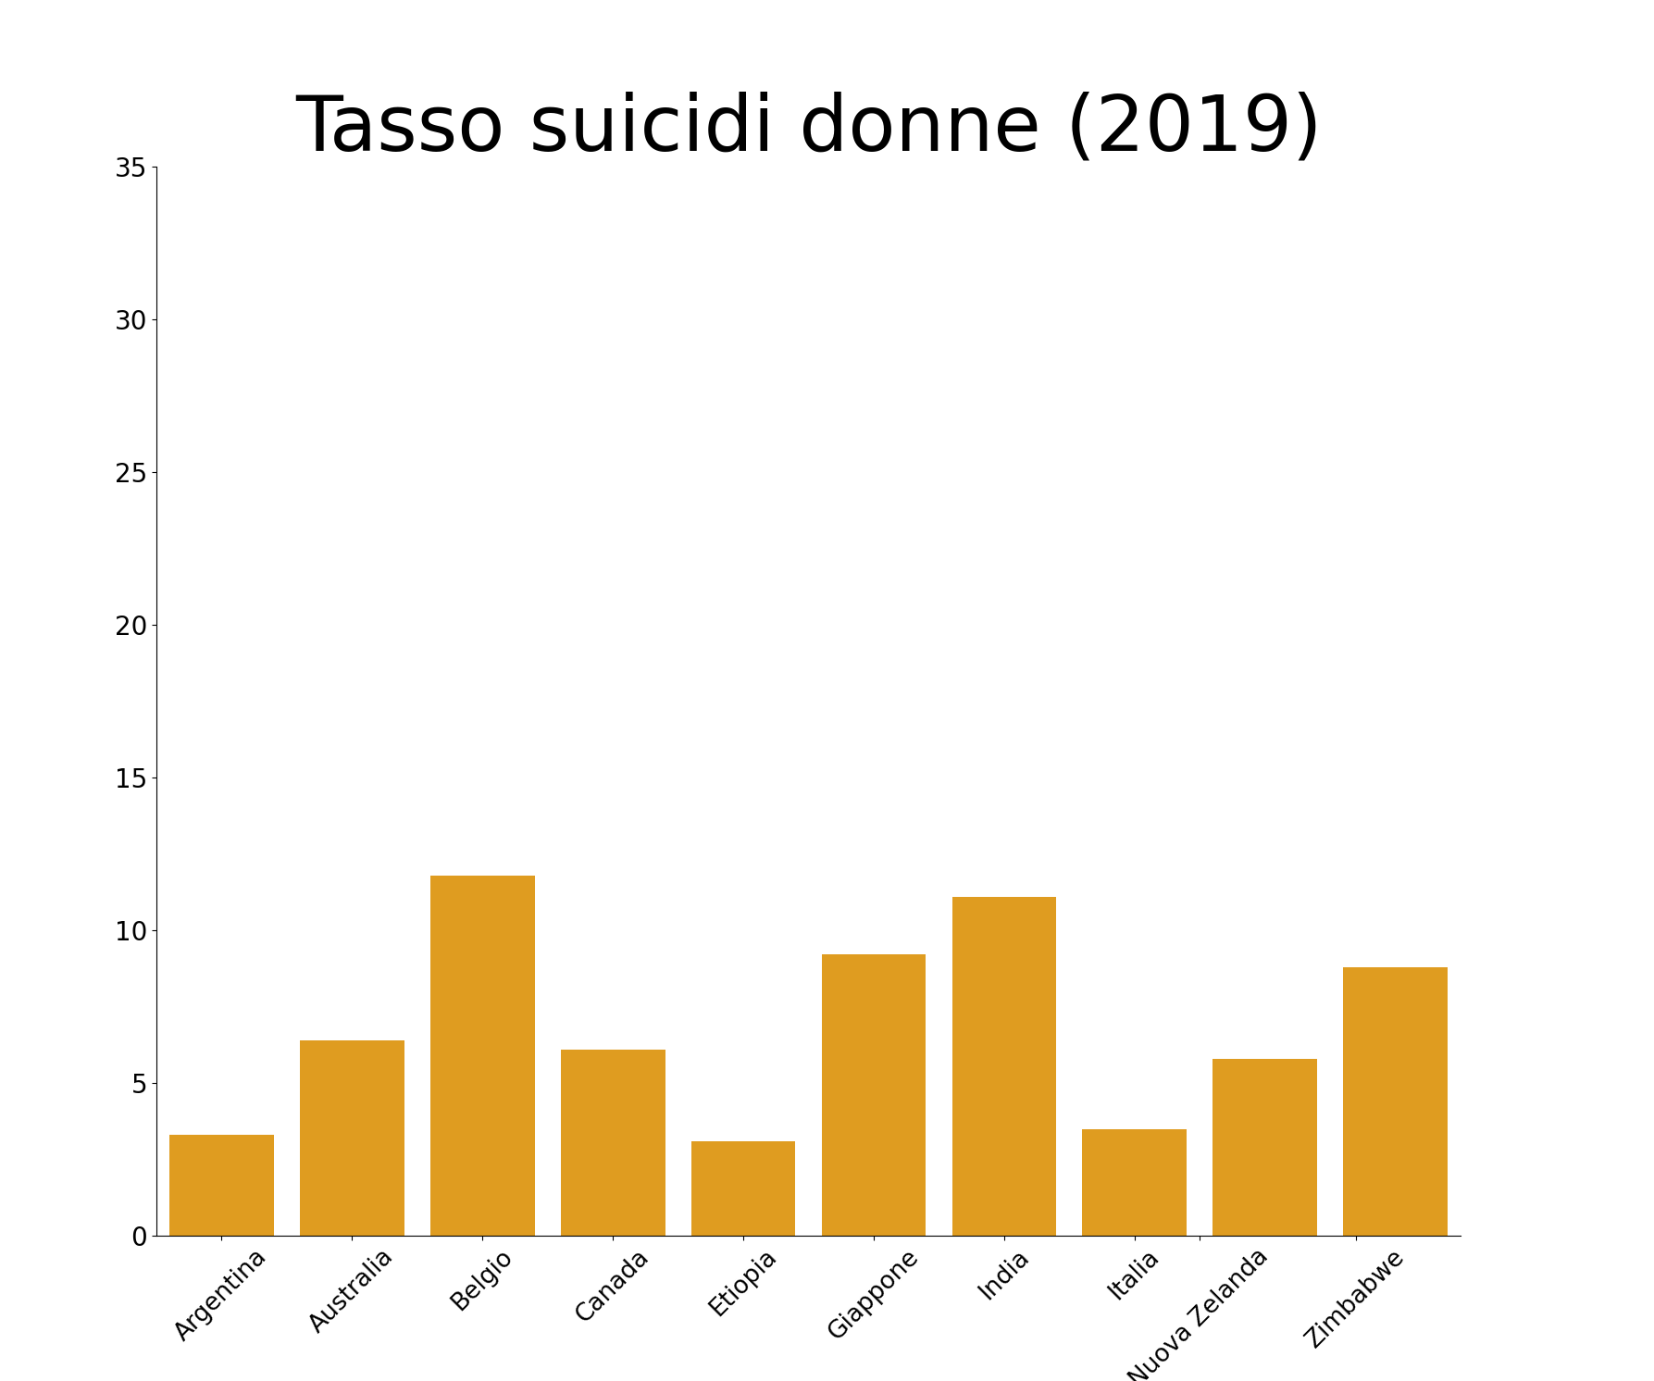
Differenza uomo e donna

Slide 7
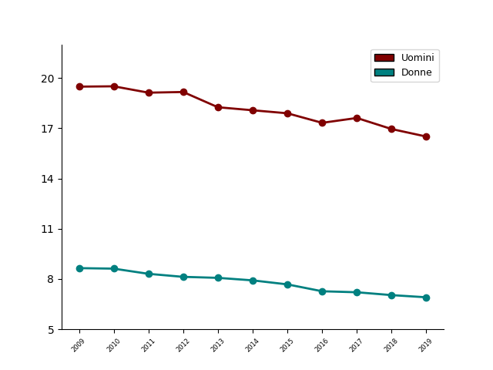
Tasso uomini e donne 2009-2019

Slide 8
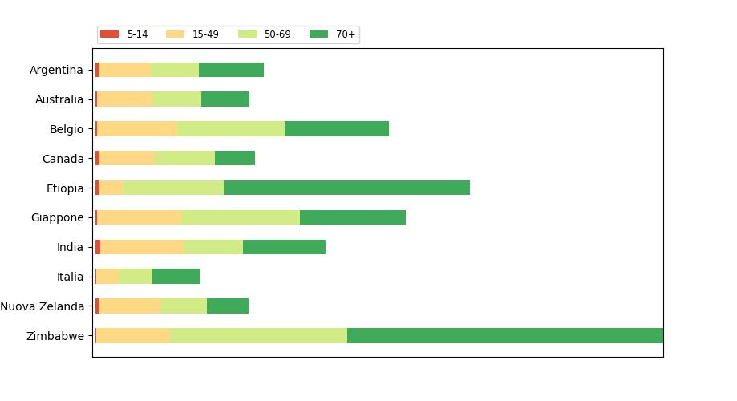
Fascia d'età

Slide 9
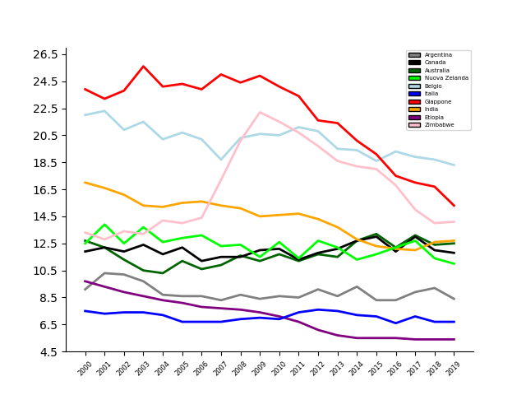
Tasso suicidi nel corso degli anni 2000-2019

Slide 10
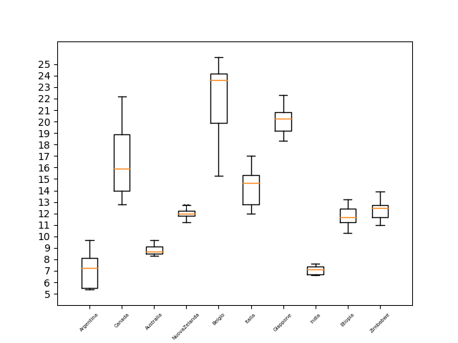
Tasso suicidi nel corso degli anni 2000-2019

Slide 11
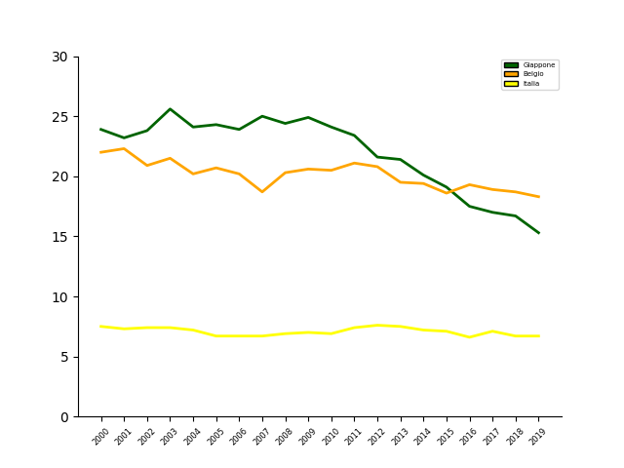
Il caso Giappone 2000-2019

Slide 12
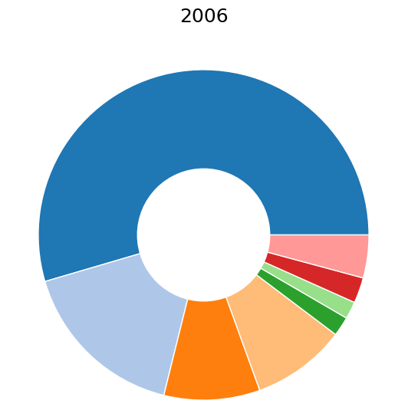
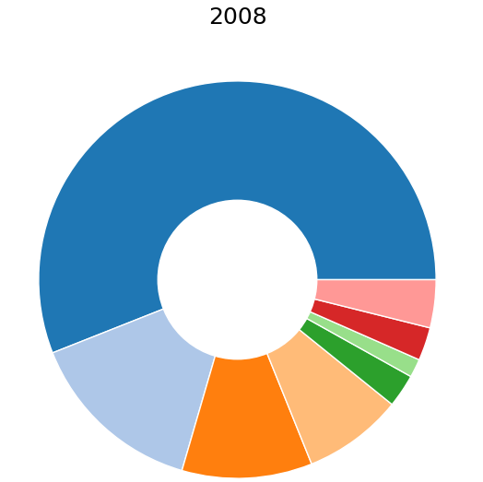
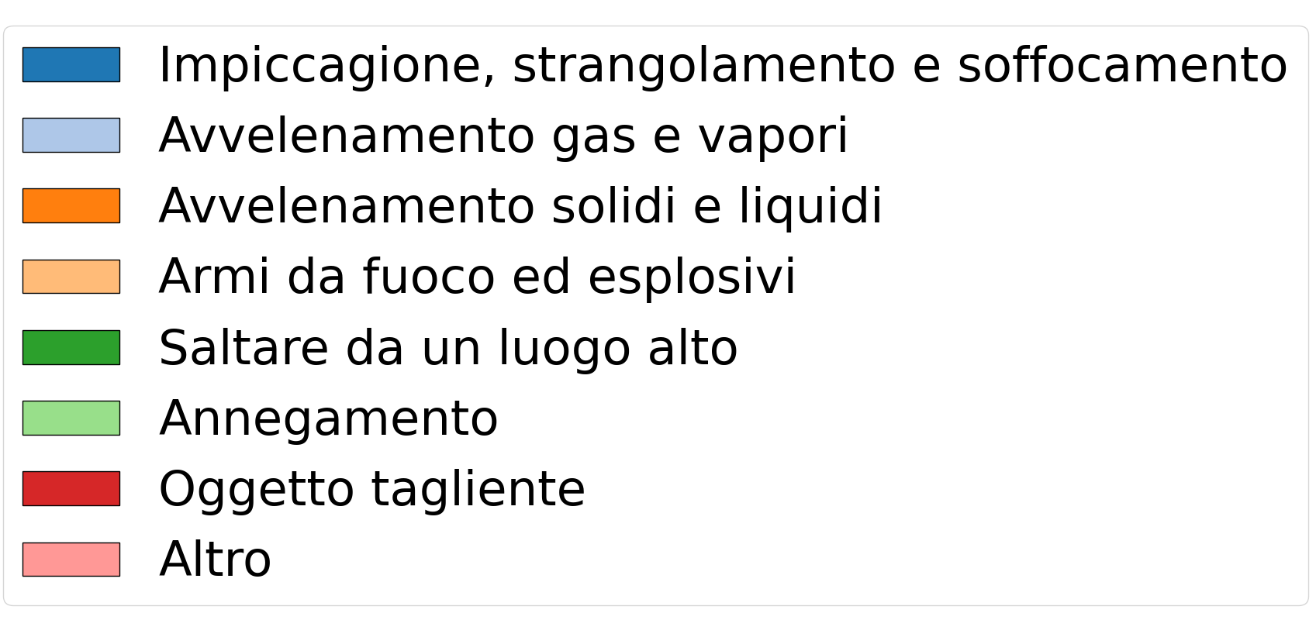
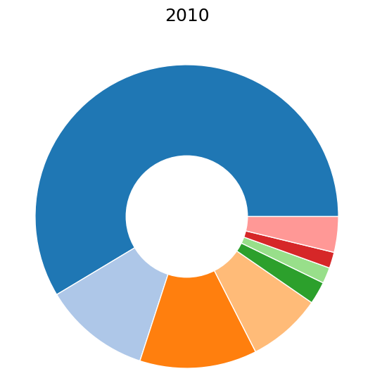
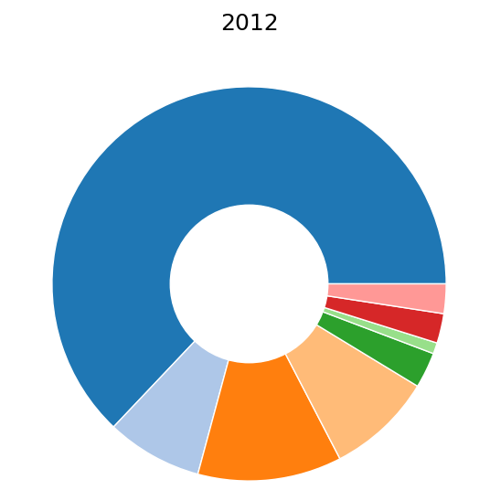
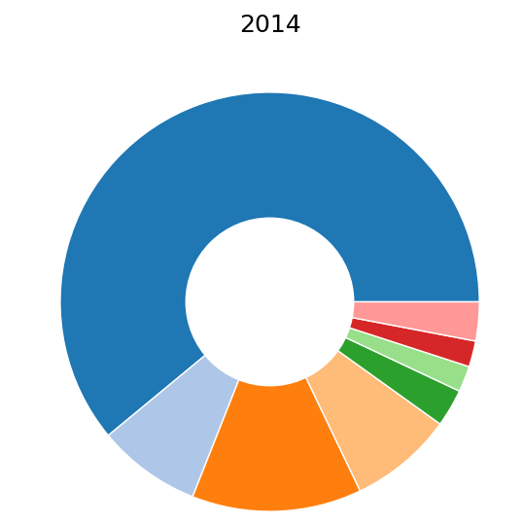
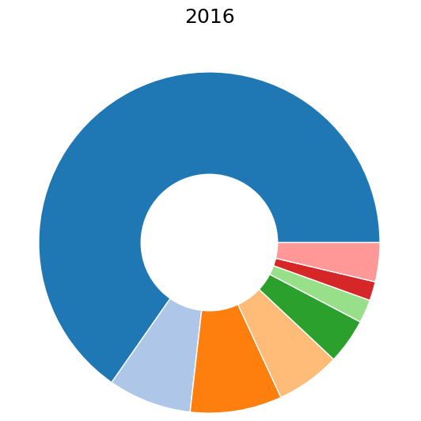
Metodi utilizzati

Slide 13
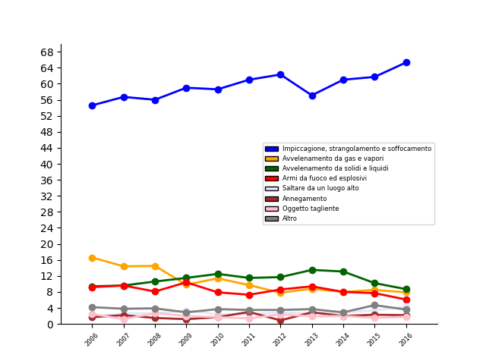
Metodi utilizzati

Slide 14
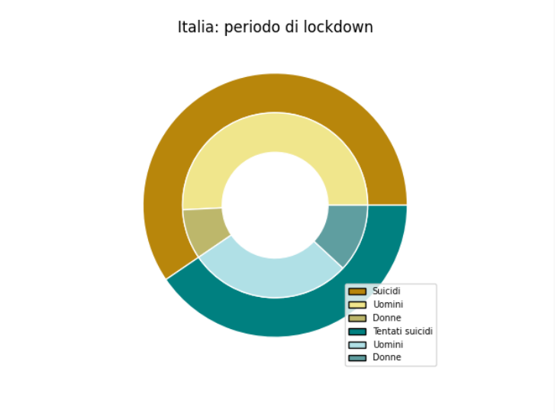
13 marzo - 14 giugno 2020
Covid-19

Slide 15
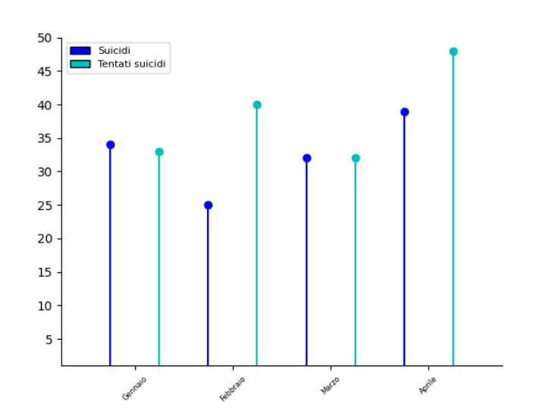
Gennaio-Aprile 2022
Italia

Slide 16
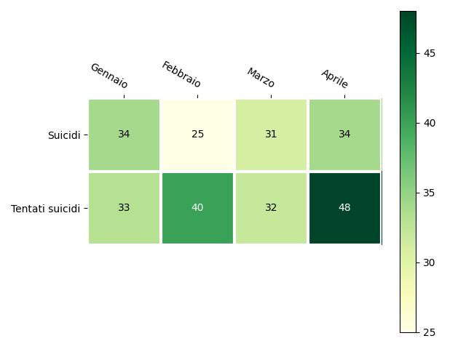
Gennaio-Aprile 2022
Italia

Slide 17
Resources
https://apps.who.int/gho/data/node.main.MHSUICIDE
https://www.who.int/home/search?indexCatalogue=genericsearchindex1&searchQuery=suicide&wordsMode=AnyWord
https://www.thelancet.com/journals/lanpsy/article/PIIS2215-0366(21)00091-2/fulltext
https://www.iasp.info/2022/02/22/covid-19-suicidal-behaviour-the-international-covid-suicide-prevention-research-collaboration-icsprc/
Osservatorio suicidi e tentati suicidi - Fondazione BRF

